Slide 1
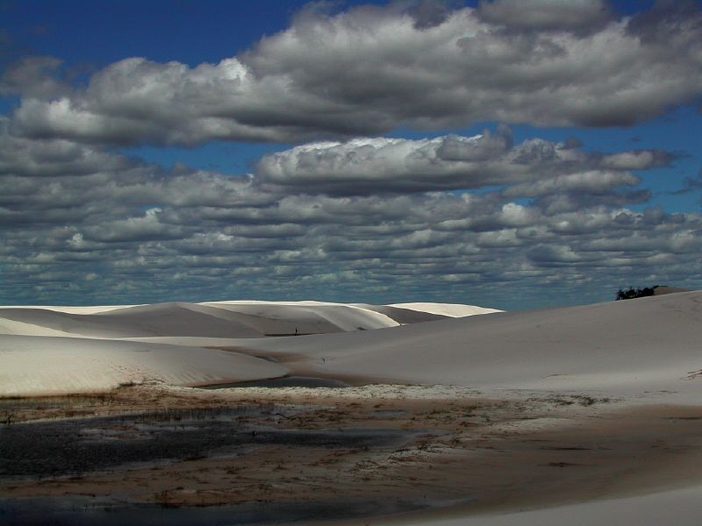
Agressions sexuelles au Sénégal: Epidémiologie et prise en charge
Dr Abdou NDIAYE
Société Sénégalaise de colposcopie et pathologie liée au papillomavirus: 3ème Congrès national, 2ème congrès international

Slide 2
Nosologie
Agressions sexuelles
Abus sexuels

Slide 3
Nosologie
Agression sexuelle: toute atteinte sexuelle commise avec violence, contrainte, menace ou surprise

Slide 4
Nosologie
Abu sexuel: toute implication d ’enfants ou adolescents dans des activités sexuelles
- qu ’ils ne peuvent comprendre
- auxquelles ils ne peuvent donner de
consentement éclairé
- ou qui violent des tabous sociaux
Abus sexuel = agression sexuelle sur mineur (AMS)

Slide 5
Nosologie
Types d’activité:
- exhibitionnisme, visionnement ou production de
matériel pornographique,
- baisers, attouchements, masturbation
réciproque
- contact oral-génital ou oral-anal
- tentatives de pénétration anale ou génitale avec
des objets
- contact génital-génital ou génital-anal

Slide 6
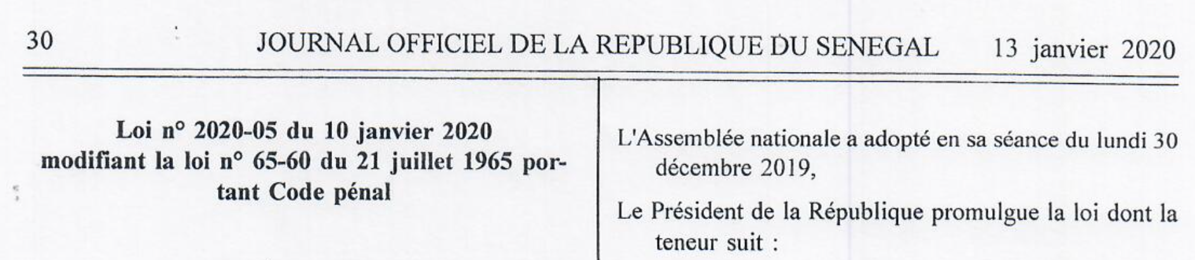
Nosologie
Code pénal Sénégalais: 4 types d’infraction:
Le harcèlement sexuel
L’attentat à la pudeur
Le viol
La pédophilie

Slide 7
Nosologie
Harcèlement sexuel (article 319 bis du code pénal)
Le fait de harceler autrui en usant d’ordres, de gestes, de menaces, de paroles, d’écrits ou de contraintes dans le but d’obtenir des faveurs de nature sexuelle, par une personne abusant de l’autorité que lui confèrent ses fonctions.

Slide 8
Nosologie
Harcèlement sexuel (article 319 bis du code pénal)
Peine: avec ou sans violence, emprisonnement de 2 à 5 ans (peine maximale si victime de moins de 16 ans) et amende de 1 à 3 millions de FCFA

Slide 9
Nosologie
Attentat à la pudeur
-N’est pas définit légalement
-Soumise à interprétation
-Tout acte sexuel effectué sous la contrainte
et ou portant atteinte à l’intégrité sexuelle
d’une personne
-Cela n’inclut toutefois pas les pénétrations

Slide 10
Nosologie
Attentat à la pudeur (article 320 du code pénal)
Peine: emprisonnement de 2 à 5 ans avec peine maximale si victime vulnérable (état de grossesse, âge avancé, déficience phisique ou psychique)

Slide 11
Nosologie
Viol (Article 320 du code pénal)
Tout acte de pénétration sexuelle, de quelque nature qu’il soit, commis sur la personne d’autrui par violence, contrainte, menace ou surprise

Slide 12
Nosologie
Viol (Article 320 du code pénal)
Peine:
réclusion criminelle de 10 à 20 ans sans possibilité de réduction de peine au dessous de 10 ans si:
- mutilation, infirmité permanente, séquestration,
ou actes commis par plusieurs personnes
- si victime < 13 ans, enceinte, âge avancé,
déficience physique ou psychique

Slide 13
Nosologie
Viol (Article 320 du code pénal)
Peine:
réclusion criminelle à perpétuité sans possibilité de réduction de la peine au dessous de 20 ans si
- mort de la victime, torture ou actes de barbarie

Slide 14
Nosologie
Pédophilie (Article 320 bis du code pénal)
Tout geste, attouchement , caresse, manipulation pornographique, utilisation d’images ou de son par un procédé technique quelconque, à des fins sexuelles sur un mineur de 16 ans, de l’un ou l’autre sexe.

Slide 15
Nosologie
Acte de pédophilie (Article 320 bis du code pénal)
Peine: réclusion criminelle de 5 à 10 ans avec maximum de peine si:
- coupable est un ascendant, ou a une autorité
sur le mineur
- si victime < 13 ans, ou vulnérable par déficience
physique ou psychique

Slide 16
Nosologie
Virginité: vierge = personne qui n'a jamais eu de relation sexuelle.
Non liée a l’intégrité l’hymen ni au saignement
1/5 des jeunes filles ayant une activité sexuelle, on ne note pas d'anomalies au niveau de l'hymen
L’examen de hymen est normal ou non spécifique chez 60% adolescents enceintes
Pas toujours de saignement lors de la première relation sexuelle complète

Slide 17
Epidémiologie des victimes d’agressions sexuelles au senegal

Slide 18

Victimes d’agressions sexuelles au Sénégal
-1992 -2011 (19 ans)
-Dossiers judiciaires des enfants de moins de 18 ans (mineurs) victimes d’agressions sexuelles
-162 cas

Slide 19
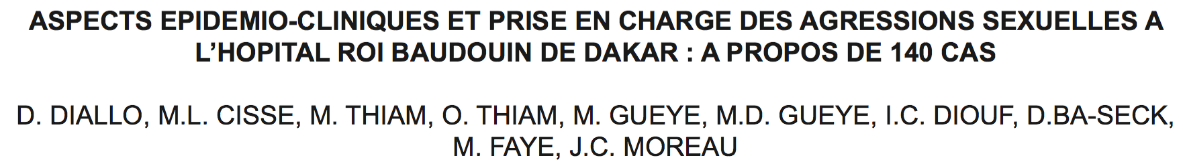
Victimes d’agressions sexuelles au Sénégal
-Journal de la SAGO, 2017, vol. 18, n°2
-2012 /1 an
-140 victimes d’agressions sexuelles

Slide 20
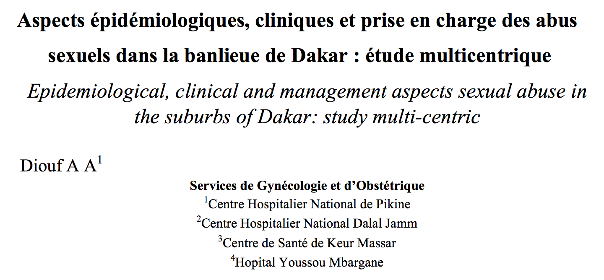
Victimes d’agressions sexuelles au Sénégal
-331 victimes d’agressions sexuelles (2017-2021)

Slide 21
Victimes d’agressions sexuelles au Sénégal
Sexe
Féminin (<99%)
Age
12 ans
Célibataire
Élève

Slide 22
Victimes d’agressions sexuelles au Sénégal
Circonstance de l’agression
- en pleine journée
- au domicile de l’agresseur
- en solitaire
- connue de la victime
- mais sans lien de parenté
- viol (plus de 50% des cas)

Slide 23
Victimes d’agressions sexuelles au Sénégal
La consultation
- délai court (<24h)
- réquisition (< 50%)
- pas de lésion de lutte
- défloration ancienne
- pas de sperme trouvé (peu recherché)
- prélèvement bactériologique, sérologies

Slide 24
Victimes d’agressions sexuelles au Sénégal
Traitements reçus
- contraception d’urgence
- antibiotique
- pas de prophylaxie VIH
- pas de suivi psychologique

Slide 25
Victimes d’agressions sexuelles au Sénégal
Jugement
- condamnation
- durée moyenne d’emprisonnement : 4 ans

Slide 26
Victimes d’agressions sexuelles au Sénégal
Problème
- Dossier incomplet
- Expérience des examinateur
- Pas suffisamment d’équipement
- Pas de centre spécialisé

Slide 27
Prise en charge d’une victime d’agressions sexuelles

Slide 28
Objectifs: trois
PEC médicale
PEC judiciaire
PEC psychologique

Slide 29
Objectifs: trois
1- PEC médicale
Identification et traitement des lésions
Dépistage et prévention des IST
Prévention de la grossesse

Slide 30
Objectifs: trois
2- PEC judiciaire
Documentation de la réalité des faits
Identification de l’agresseur
délai de consultation < 72 heures
En dehors de l’urgence, il est souhaitable dans la mesure du possible, d’obtenir préalablement une réquisition des autorités de justice
Consultation sur rendez-vous

Slide 31
Objectifs: trois
3- PEC Psychologique
Soutient psychologique

Slide 32
Examen clinique
Equipe multidisciplinaire: médecin, psychologue, assistante sociale
éviter la multiplication des examens
si possible, un seul examen par un médecin compétent et expérimenté
« le bon médecin au bon moment »
Rarement examen sous anesthésie
Dossier stéréotypé

Slide 33
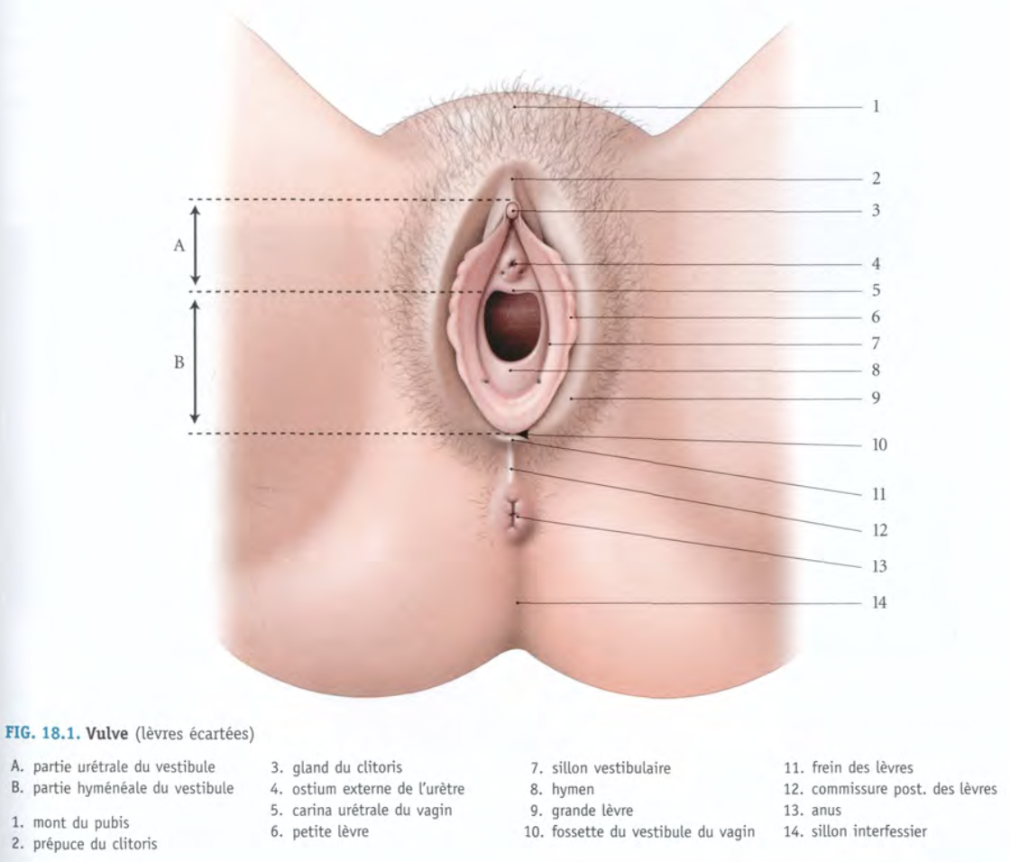

Slide 34
Pourcentage de médecins identifiant correctement les organes génitaux d’une fillette prépubère
Lentsch KA, JohnsonCF, fév 2000
 | 1986 | 1996
clitoris | 89.4 | 93.7
petites lèvres | 76.4 | 83.0
orifice urétral | 78.4 | 72.4
fourchette post. | 80.9 | 86.7
hymen | 59.1 | 61.7
grandes lèvres | 61.5* | 79.1*

Slide 35
Examen clinique
Salle calme
Salle équipée (pas de consultation en…. Pointillé, )
tout doit être réalisé en un seul temps (interrogatoire médical, examen clinique, prélèvements, soins, conseils...)

Slide 36
Examen clinique
Relation de confiance
Respect de la vie privée
Approche respectueuse des traumatismes
Respect du refus
consentement de l’enfant à toutes les étapes de la procédure

Slide 37
Examen clinique
La parole de l’enfant est fondamentale
Mais l’enfant ne veut pas dire ou ne sait pas dire
Interrogatoire de l’enfant doit se limiter au strict minimum en évitant des questions directes
L’enfant ne dit pas tout
Importance des symptômes

Slide 38

« Ce que l’enfant ne dit pas avec des mots, il le dit par des maux »
M.Desurmont

Slide 39
Examen clinique
Interrogation de l’accompagnant
En l’absence de l’enfant
Histoire médicale actuelle et passée
- Identité de la victime et de son accompagnant
-Brève histoire socio-familiale, contexte de vie
de l’enfant/adolescente

Slide 40
Examen clinique
Interrogation de l’accompagnant
-La date, l’heure et le lieu de l’agression
-Utilisation de forces, menaces
-Activités impliquées
-Usage ou non de préservatif
-Existence ou non d’une éjaculation
-Nombre et durée de l’agression (unique,
chronique…)

Slide 41
Examen clinique
Interrogation de l’accompagnant
-Nombre d’agresseurs et les liens éventuels avec
le ou les agresseurs
    -Abus intra-familial: père, mère, fratrie,
    conjoint, conjointe, enfants de conjoint/e ou
    toute autre personne vivant sous le même toit

Slide 42
Examen clinique
Interrogation de l’accompagnant:
- Abus extra-familial: membres de la famille
élargie, personnes extérieures, inconnu (rare)
- Abus sexuel institutionnel: employé ou bénévole

Slide 43
Examen clinique
Interrogation de l’accompagnant
-Existence d’une toilette intime depuis agression
-Circonstances du dévoilement et comportement
depuis l’agression
-Signes d’appel: douleurs, saignements…

Slide 44
Examen clinique
Interrogation de l’accompagnant
-ATCD : date des dernières règles, utilisation
d’une contraception, date des derniers rapports
sexuels consentis et leurs types, statut
sérologique et vaccinal

Slide 45
Examen clinique
Interrogation de l’accompagnant:
-Troubles du comportement ou de la mémoire
pouvant faire évoquer une soumission
médicamenteuse
-Rechercher et quantifier une éventuelle prise
de toxique

Slide 46
Examen clinique
Inspection des téguments et des muqueuses à la recherche de lésions traumatiques: zones de défense et de «déshabillage », zones de prise
    rougeurs aux poignets
    marques d’empoignade aux bras
    ecchymoses aux cuisses
    pétéchies au cou, aux seins
    morsures

Slide 47
Examen clinique
Chez l’enfant rechercher d’autres formes de maltraitance (mauvais traitements physiques, négligence)

Slide 48
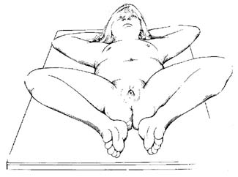
Examen clinique
Position: gynécologique, grenouille chez l’enfant
Techniques:
- séparation des grandes lèvres
- traction des grandes lèvres
- utilisation d’un coton-tige
- épreuve à la sonde à éviter

Slide 49
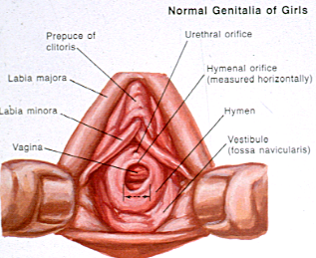
Examen clinique
Chez la fille prépubère, examen externe seulement
    pas de spéculum
    pas de toucher vaginal
    pas de toucher rectal

Slide 50
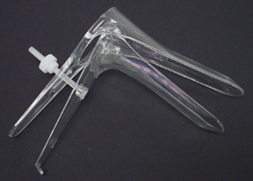
Examen clinique
chez la femme en activité génital: examen au
spéculum permet d’apprécier l’état des parois vaginales et du col et de réaliser les prélèvements

Slide 51
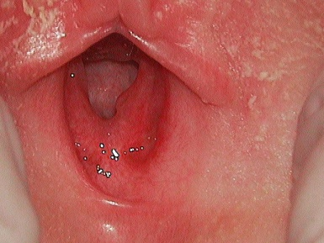
Examen clinique
Examen de l’hymen
-l’hymen est d’emblée « perforé »
-Grande variabilité de l’orifice hyménal et de
l’épaisseur des bords
ne pas être impressionné par un hymen « béant »

Slide 52
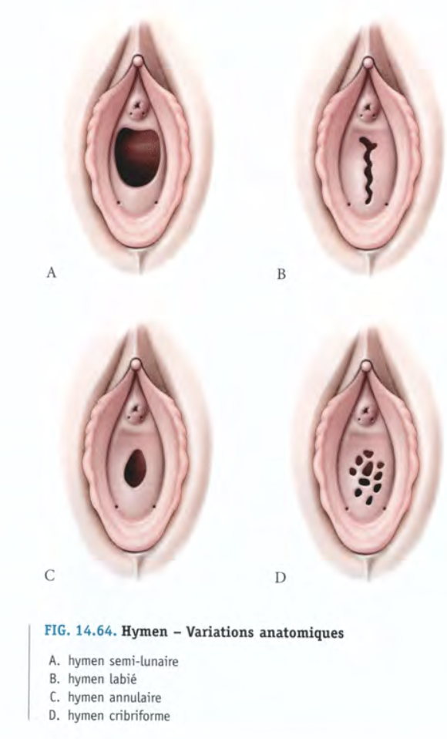
Examen clinique

Slide 53
Examen clinique
mesures hyménales difficiles et rarement utiles comme outil diagnostique
- tissu hyménal <1.0 mm à 6h : 100% spécificité
mais très rare (2% seulement des AS)

Slide 54
Source : De Slaughter L., Brown CRV. : Cervical findings in rape victims, Am J Ob Gyn 164 : 528, 1991
site | Incidence des lésions | Type de lésion
Fourchette postérieure | 70% | Lacération, abrasion
Petites lèvres | 53% | Abrasion, ecchymose
hymen | 29% | Ecchymose, lacération
Fossettes naviculaires | 25% | Lacération, abrasion
col | 13% | ecchymose
vagin | 11% | Lacération, ecchymose
périnée | 11% | Lacération, abrasion
Région péri-uréthrale | 9% | ecchymose
Grandes lèvres | 7% | Erythème , abrasion

Slide 55
Examen clinique
Chez le garçon
- Inspection du pénis, des testicules et du
scrotum
- Consignation soigneuse de toute anomalie

Slide 56
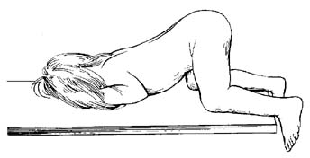
Examen clinique
bouche
Anus
- position génu-pectorale
- rarement signes suspects:
    fissures anales multiples en dehors de la ligne médiane sans autre cause
    dilatation anale spontanée de plus de 20 mm sans autre explication

Slide 57
Examen paraclinique
« L’enfant ne dit pas tout et ne sait pas tout »
M.Desurmont

Slide 58
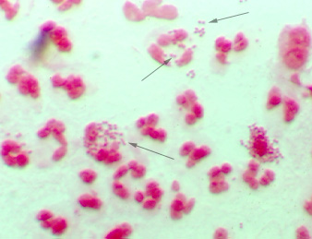
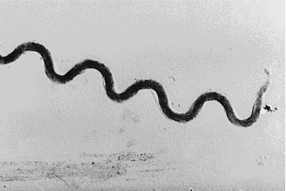
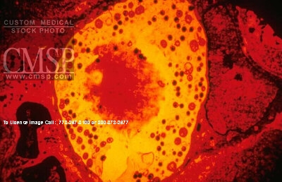
Examen paraclinique
bactériologie : prélèvement vaginal, PCR urinaire chlamydiae
sérologies : syphilis, VIH, VHB, VHC
Béta-HCG
syphilis
Chlamydia trachomatis

Slide 59
Examen paraclinique
Recherche de sperme
-Biochimique : test de détection de la
phosphatase acide prostatique (possible
pendant 24 h)
-Cytologique : présence de spermatozoïdes:
pendant 72 h dans la cavité vaginale, 6 h dans
les cavités buccale et rectale

Slide 60
Examen paraclinique
Recherche d’empreintes génétiques : écouvillons au niveau du cul de sac vaginal postérieur, vêtements, recherche de poils pubiens de l’agresseur (pendant 24 h)
Recherche d’une soumission chimique : recherche toxicologique dans le sang ou les urines

Slide 61
Examen de l’agresseur
Sur réqusition
Recherche de lésions de défense
Prélèvements biologiques pour identification ou pour déterminer le statut sérologique

Slide 62
Interprétation des résultats
Objectif judiciaire
Infractions recherchées
-Le harcèlement sexuel
-L’attentat à la pudeur
-Le viol
-La pédophilie

Slide 63
Interprétation des résultats
Examen souvent normal, surtout chez l’adulte et l’adolescent
peu de violences (enfant)
perception des enfants de « pénétration »: coït vulvaire ou vestibulaire

Slide 64
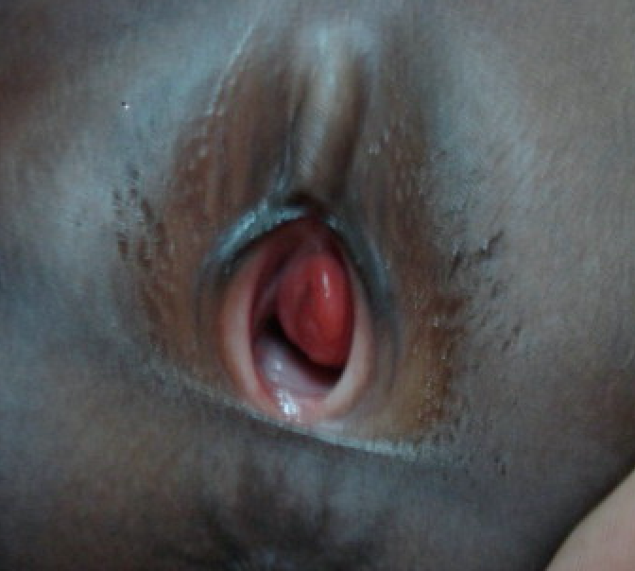
Interprétation des résultats
Attention: prolasus urétral

Slide 65
Interprétation des résultats
peu de signes de la sphère anale
guérison très rapide des lésions (7-14 j)
15% seulement guériront en laissant des signes physiques persistants
Guide d’ ADAMS

Slide 66
Guide d’Adams
AS possible
Variante de la normale : signes connus chez le nouvea-né ou courants chez les enfants non violentés
- Hymen dentelé ou bosselé
- Crête intravaginale
- Dilatation partielle du sphincter anal
externe

Slide 67
Guide d’Adams
AS possible
Constatations souvent causées par d’autres affections médicales
- Erythème
- Adhérences labiales
- Fissures analees

Slide 68
Guide d’Adams
AS possible
Constatations considérées à tors comme découlant d’une agression mais qui sont d’une autre nature
- Prolapsus urétral
- Lichen cléreux
- Ulcères vulvaires

Slide 69
Guide d’Adams
AS possible
Infections non liés à un contact sexuel
- Vaginite causé par des organismes
transmis par voie non sexuelle
- Ulcères génitaux causés par des virus

Slide 70
Guide d’Adams
AS probable
Constatations dont la signification ne fait pas l’objet d’un consensus d’experts
- Dilatation anale complète avec relaxation
des sphincters sans facteurs prédisposants
- Encoche ou échancrure près de la base de
l’hymen, au niveau de la ligne de 3h à 9h ou
sous cette ligne

Slide 71
Guide d’Adams
Probable
Infections à transmission non sexuelle ou sexuelle
- Molluscum contagiosum
-Virus du papillome humain (HPV)
- Virus herpès simplex

Slide 72
Guide d’Adams
AS certaine
Constatations découlant d’un traumatisme
- Lésion aiguë ou signe de blessure résiduelle
aux tissus génitaux et anaux
- Echancrure complète
- Transsection hyménale située sous la ligne
de 3h à 9h, qui traverse l’hymen jusqu’a sa
base

Slide 73
Guide d’Adams
AS certaine
Infections causées par un contact sexuel
- Neisseria gonorrhéae
- Chlamydia trachomatis
- Trichomonas vaginalis
- Virus de l’immunodéficience humaine (VIH)

Slide 74
Guide d’Adams
AS certaine
Mise en évidence
- Grossesse
- Sperme identifié dans les prélévements
médicolégaux provenant directement du
corps de l’enfant

Slide 75
Conduite à tenir
Prévention du VIH
- Si statut sérologique de l'agresseur
connu ou facteurs de risques (rapport anal,
vaginal, défloration, période menstruelle...)
-Doit être débutée si possible dans les 72 heures
-Au delà, elle est effectuée sur demande de la
victime compte tenu des circonstances
d'exposition

Slide 76
Conduite à tenir
Prévention du VIH
-Trithérapie:
Tenofovir + Lamivudine + Dolutegravir
1 cp par jour à heure fixe
-Traitement pendant 3 à 4 j puis réévaluation du
risque, des modalités de traitement, des effets
secondaires par un médecin référent
-un mois

Slide 77
Conduite à tenir
Prévention hépatite B
-Vaccination en cas de contact documenté
-Première administration associée à une injection
d’immunoglobulines (dans un autre site)

Slide 78
Conduite à tenir
Prévention de chlamydia
-Antibiothérapie efficace, sans attendre le
résultat des prélèvements bactériologiques
-Azithromycine (2O mg/kg en monodose) ou
doxicycline (100 mg 2 fois par jour pendant 8
jours)

Slide 79
Conduite à tenir
Prévention de la grossesse
-Prise « pilule du lendemain » quelle que soit la
date du cycle
-Dans les 72h suivant l’agression

Slide 80
Conduite à tenir
Prise en charge psychologique
-Précoce puis relayée par des spécialistes ayant
l’expérience des entretiens avec ces victimes
surtout si elles sont mineures

Slide 81
Conduite à tenir
Etablissement du certificat médical
-Indispensable pour obtenir le dépôt de la plainte
de la victime
-Rédigé avec prudence , au conditionnel pour les
dires, pour ne pas être complice de fausses
allégations

Slide 82
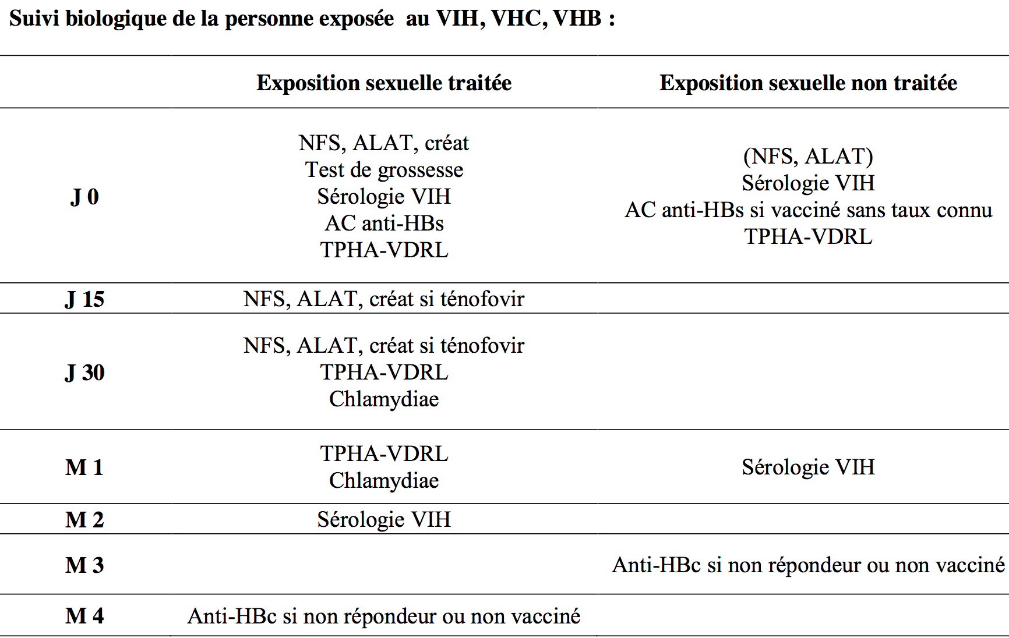
Conduite à tenir
Planifier le suivi

Slide 83
Conclusion
L’agression sexuelle représente un évènement traumatisant pour la victime qui entraîne des effets médicaux, judiciaires et psychologiques
Au Sénégal il pose un problème de santé publique malgrès les mesures judiciaires prises
Prise en charge urgente et multidisciplinaire

Slide 84
Conclusion
l’examen est souvent normal
“It’s normal to be normal” Adams 1994
Un examen normal n’exclut pas la possibilité d’un abus sexuels et ne doit pas entrainer automatiquement la fermeture de l’investigation
􏰀

